Slide 1
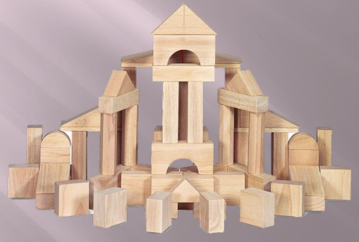
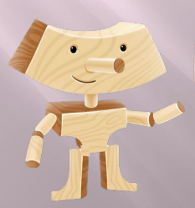
«Детский сад № 1 «Радуга»
«ДЕТСКИЙ РОСТОВОЙ КОНСТРУКТОР – БАБАШКИ»
Воспитатель: Гажиу Ирина Владимировна

Slide 2
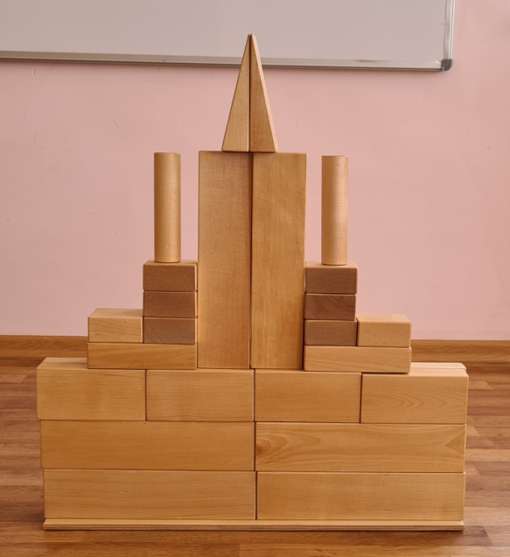
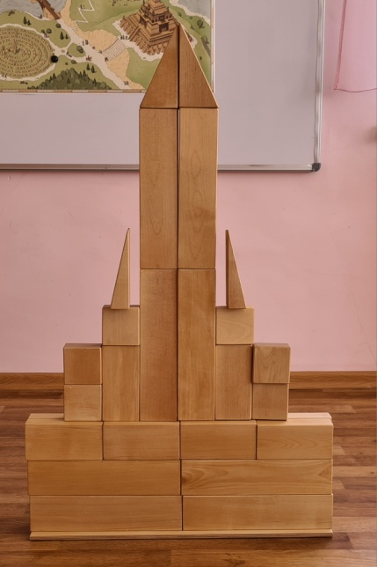
ЧТО ТАКОЕ «БАБАШКИ»
«Бабашки» –это деревянные блоки разных форм сделаны из экологически чистой березы, они обладают живым весом, что позволяет ребенку испытывать мышечную радость от строительства. «Бабашки» самый большой деревянный конструктор в Россиидля ростового моделирования, ребенку важно создавать постройку в рост и действовать внутри созданного пространства. Из чего состоят «Бабашки»- бруски, арки, цилиндры, плоскости разных размеров, а также их части.

Slide 3
В ЧЕМ ОТЛИЧИЕ МОДЕЛИРОВАНИЯ
ОТ КОНСТУИРОВАНИЯ
Понятие «моделирование» шире «конструирования», предполагающего работу с готовыми элементами и строительство по инструкции. Моделирование – это метод исследования объектов на их моделях. Модель предполагает наличие индивидуальных смыслов и значений. Ребенок создает пространство из пустоты в игре и для игры

Slide 4
КАК РАБОТАТЬ С «БАБАШКАМИ»
Четыре формы пространственного моделирования. *Моделирование по представлению *Моделирование по наблюдению *Моделирование по тексту *Моделирование по схеме

Slide 5
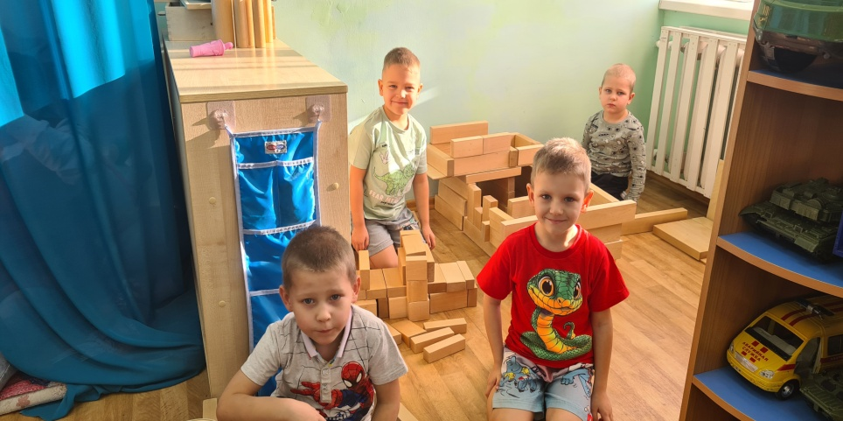
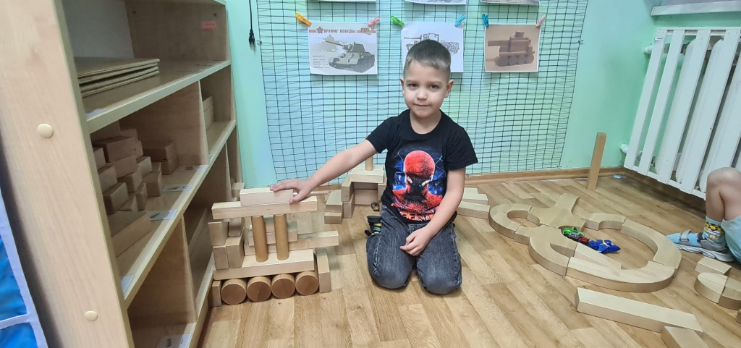
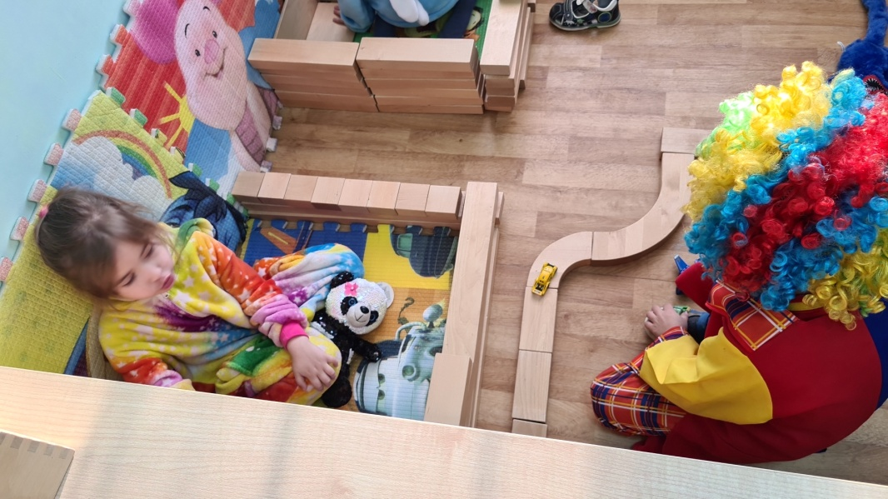
Строим вместе, строим самостоятельно

Slide 6
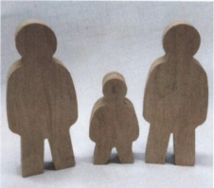
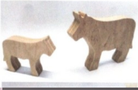
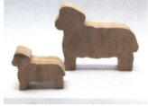
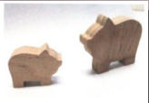
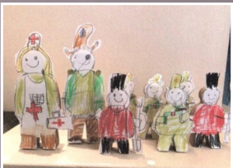
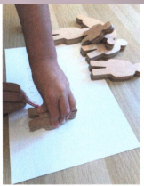
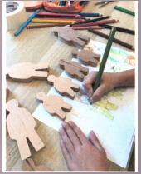
АБРИСЫ
АБРИСЫ: ЛЮДИ И ЖИВОТНЫЕ Деревянные шаблоны для создания уникальных персонажей в игре

Slide 7
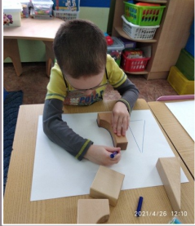
ЗАЧЕМ НУЖНО РИСОВОТЬ ПОСТРОЕНИЕ ?
Обычно дети сначала делают, потом рисуют это. Для них это возможность оставить след. В какой –то момент дети открывают, что существует структура(схематическая зарисовка)и образ. В этом и есть диалектика моделирования и фиксация на плоскости пространственных моделей.

Slide 8
МАТЕМАТИКА И БАБАШКИ
* Пересчитывают бабашки прежде чем взять
*Складывают одинаковые бабашки по 4, по 5 …в равные штабели.
* Осваивают понятие часть и целое
*Проводят измерение с помощью различных мерок.
* Узнают геометрические фигуры и тела.
* Рисуют схемы своих построек и строят по чужим схемам

Slide 9
Бабашки помогают ребёнку:
* развивать проектное мышление, фантазию и изобретательность
* выстраивать взаимодействие с детьми и взрослыми, учиться договариваться, слышать друг друга и принимать чужие идеи
* продуктивно разрешать конфликты в борьбе за строительные ресурсы
* разумно рисковать (из бабашек можно построить, например, башню ростом с ребёнка, а то и выше, и важно сделать такую конструкцию прочной или, наоборот, такой, чтобы не страшно было разрушить) * наблюдать и подмечать детали * быть сосредоточенным на продуктивной деятельности

Slide 10

Бабашки помогают ребёнку:
* наблюдать и подмечать детали
* быть сосредоточенным на продуктивной деятельности

Slide 11
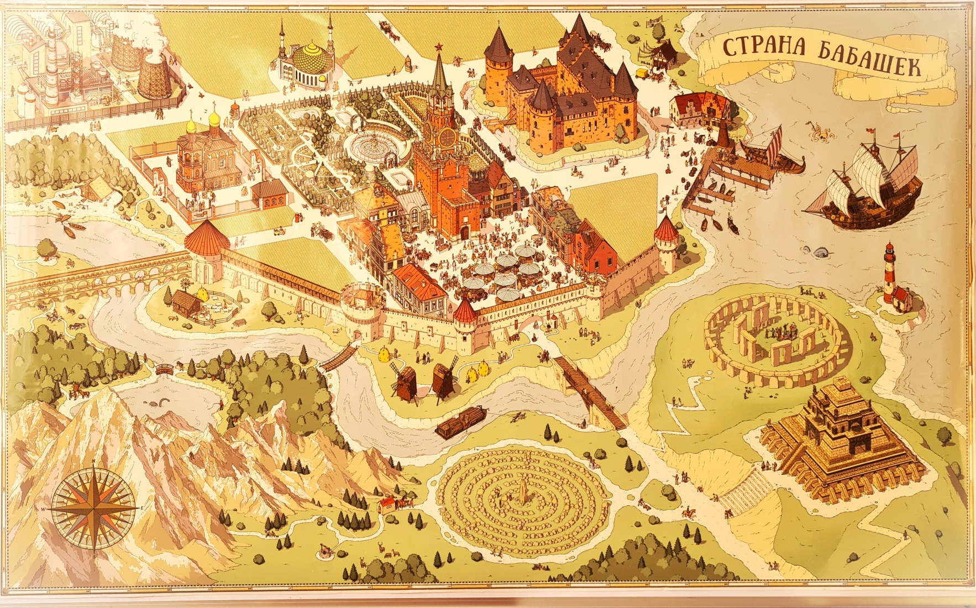
Путешествие с картой

